Slide 1
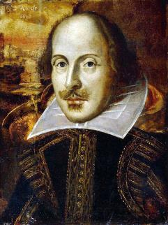
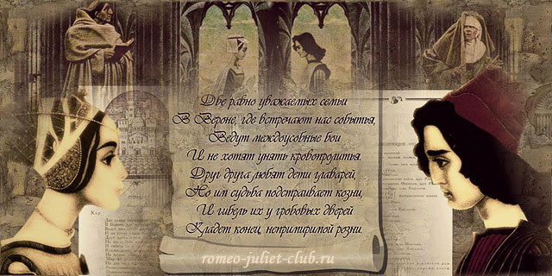
Муниципальное бюджетное общеобразовательное учреждение
Садовская средняя общеобразовательная школа филиал с.Лозовое
с.Лозовое Тамбовского района Амурской области
У. Шекспир.
«Ромео и Джульетта»
Уи́льям Шекспи́р
(1564-1616)
Литература. 8 класс
Составила учитель русского языка и литературы
Ефимова Нина Васильевна
2016г.

Slide 2
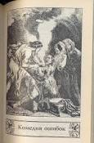
Произведения У. Шекспира

Slide 3
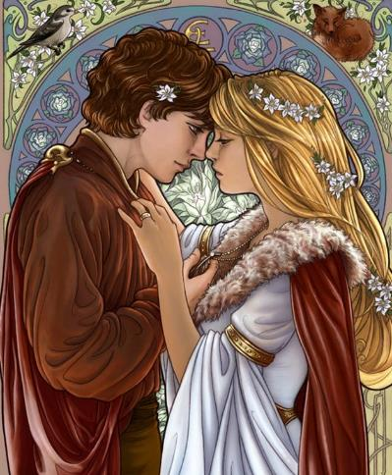
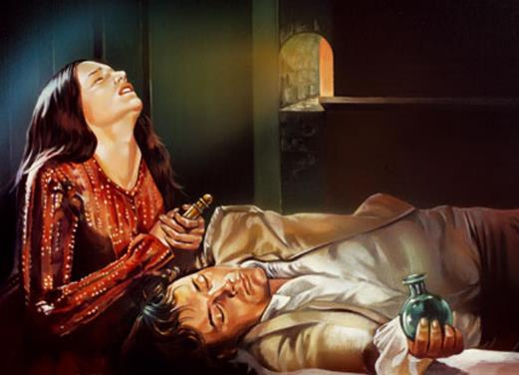
«Роме́о и Джулье́тта» — трагедия Уильяма Шекспира, рассказывающая о любви юноши и девушки из двух враждующих старинных родов — Монтекки и Капулетти. Сочинение обычно датируется 1594-95 годами.

Slide 4
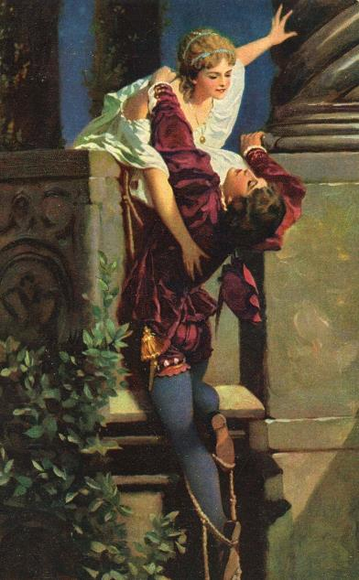
Верона – территория войны. Два клана – Капулетти и Монтекки – Богатством, родовитостью равны Во времена глубокой старины Рассорились. Клубок змеиный их противоречий Не может быть и речи разобрать Никто не вспомнит ныне тех причин, Что послужили поводом раздора. Покаже6тся грызня собачьей своры Невинным воркованием голубей, В сравнении с враждой
почтеннейших семей. Не счесть числа мужчин Двух этих благороднейших родов, Что были изувечены, убиты На поле этой многолетней битвы. Я это рассказал, чтоб было ясно вам, Что служит фоном нашего сюжета – Трагедии «Ромео и Джульетта».
THE PROLOGUE
Enter CHORUS.
Chorus.
Two households, both alike in dignity,
In fair Verona, where we lay our scene,
From ancient grudge break to new mutiny,
Where civil blood makes civil hands unclean.
From forth the fatal loins of these two foes
A pair of star-cross'd lovers take their life;
Whose misadventur'd piteous overthrows
Doth with their death bury their parents' strife.
The fearful passage of their death-mark'd love,
And the continuance of their parents' rage,
Which, but their children's end, naught could remove,
Is now the two hours' traffic of our stage;
The which if you with patient ears attend,
What here shall miss, our toil shall strive to mend.

Slide 5
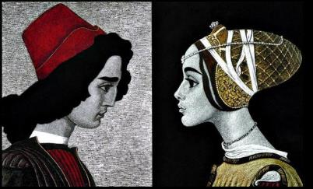
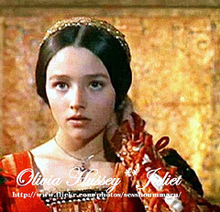
Ромео, как мне жаль, что ты Ромео!
Отринь отца да имя измени,
А если нет, меня женою сделай,
Чтоб Капулетти больше мне не быть.
Лишь это имя мне желает зла.
Ты был бы ты, не будучи Монтекки.
Что есть Монтекки? Разве так зовут
Лицо и плечи, ноги, грудь и руки?
Неужто больше нет других имен?
Что значит имя? Роза пахнет розой,
Хоть розой назови ее, хоть нет.
Ромео под любым названьем был бы
Тем верхом совершенств, какой он есть.
Зовись иначе как-нибудь, Ромео,
И всю меня бери тогда взамен.
Иллюстрация к пьесе
«Ромео и Джульетта»

Slide 6
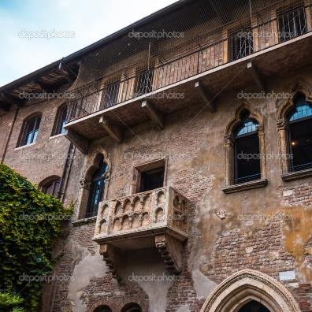
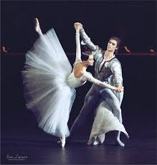
Сцена из балета «Ромео и Джульетта»
Балкон Ромео и Джульетты в Вероне, Италия

Slide 7
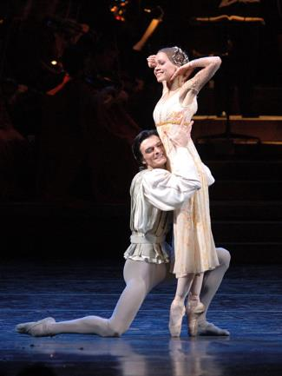
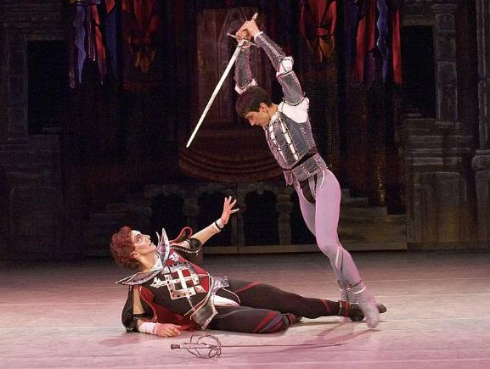
«Ромео и Джульетта» (op. 64) — балет в 3 актах 9 картинах с прологом и эпилогом Сергея Прокофьева. Либретто Л.Лавровского, А.Пиотровского, С.Прокофьева и С.Радлова по одноимённой трагедии У.Шекспира. Премьера балета состоялась в 1938 г. в Брно (Чехословакия). Широкую известность получила редакция балета, которая была представлена в Кировском театре в Ленинграде в 1940 г. «Ромео и Джульетта» Прокофьева — один из самых популярных балетов двадцатого столетия

Slide 8
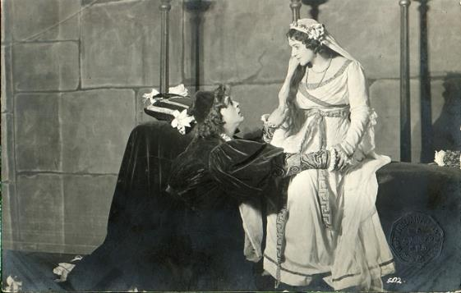
«Ромео и Джульетта» – опера в 5 актах, 6 картинах, с хоровым прологом Шарля Гуно. Либретто Жюля Барбье (1819-1872) и Мишеля Карре (1822-1901) по трагедии У.Шекспира
Театр «Рок-опера». Мюзикл «Ромео и Джульетта» по мотивам
одноименной трагедии Уильяма Шекспира.

Slide 9
Литература.
Литература. Начальный курс 8 класс.: Учебник-хрестоматия для общеобразовательных учреждений. В двух частях. /Под редакцией Г.И.Беленького, М.А.Снежневская. – М.: Мнемозина, 2012.
http://www.romeo-juliet-club.ru/shakespeare/romeojuliet_pasternak1.html
https://ru.wikipedia.org/wiki/%D0%A0%D0%BE%D0%BC%D0%B5%D0%BE_%D0%B8_%D0%94%D0%B6%D1%83%D0%BB%D1%8C%D0%B5%D1%82%D1%82%D0%B0
http://top-antropos.com/literature/item/165-william-shakespeare-romeo-and-juliet

